Slide 1
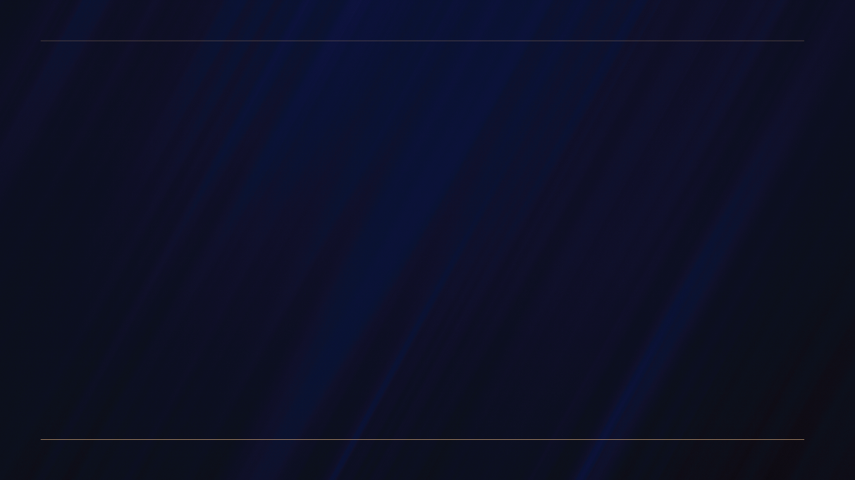

EĞİTİM BAŞLIĞI BURAYA GELECEK
Eğitimci Adı Soyadı
Eğitimci Unvanı
Ders Tarihi:
eğitimcimaili@ticaret.gov.tr

Slide 2
BAŞLIĞI BURAYA EKLEYEBİLİRSİNİZ
Yazı tipi Myriad Pro, eğer yok ise Calibri veya Cambria tercih edilmelidir.
Yazı büyüklüğü minimum 24 punto olmalıdır.
Vurgulanmak istenen ifadeler renklendirilebilir veya altı çizili, koyu yapılabilir. Okunmayan renkler tercih edilmemelidir.
Slayt numaraları eklemek katılımcıların takip etmesini kolaylaştırabilir.
Sayfanın en altına kadar yazılmamalı, bir miktar boşluk bırakılmalıdır.

Slide 3
BAŞLIĞI BURAYA EKLEYEBİLİRSİNİZ
Kullanılan görseller sol tarafa da yerleştirilebilir. Sunumun görsel olarak canlı ve renkli olması ilgiyi artıracaktır.
Okunabilirlik açısından, sunum sayfalarını bütünüyle metin ile doldurmamaya dikkat edilmelidir.

Slide 4
EKRAN GÖRÜNTÜSÜ ÜZERİNDEN ANLATIM
Sayfaya geniş ve ortalı bir şekilde yerleştirilen ekran görüntüsünün altında bu ekran görüntüsünün hangi programa ait olduğu yazılmalıdır. Ekran görüntüleri kişisel verileri (TC, Adres, vb.) içermemelidir.

Slide 5

MOLA
+ Dersten çıkıldığında veya katılımcılar beklerken görecekleri ekran.
+ Buraya metin, ders bilgileri, özdeyiş vb. ikinci bölümün başlayacağı saat yazılabilir.
+ Soldaki görsel değiştirilebilir.

Slide 6

DERS SONU
İZLEDİĞİNİZ İÇİN TEŞEKKÜR EDERİM.
Sorularınız için: eğitimcimail@ticaret.gov.tr
İrtibat Telefonu: (İsteğe Bağlı)
Bu görsel değiştirilebilir.

